Slide 1
Porada ředitelů škol a školských zařízení zřizovaných Libereckým krajem
Odvolací řízení 2022
Přijímací řízení 2023
Porada ředitelů škol a školských zařízení LK
Harrachov, 22. 9. 2022,
Eva Kotková

Slide 2
Počet předaných odvolání KÚ LK přijímací řízení
Rok | 2016 | 2017 | 2018 | 2019 | 2020 | 2021 | 2022
Počet předaných odvolání | 235 | 238 | 264 | 316 | 25 | 365 | 709
Počet škol | 16 | 14 | 17 | 18 | 4 | 21 | 28
Porada ředitelů škol a školských zařízení LK
Harrachov, 22. 9. 2022

Slide 3
Odvolací řízení
odkaz na účinné právní předpisy –
! vyhláška č. 671/2004 Sb., kterou se stanoví podrobnosti o organizaci přijímacího řízení ke vzdělávání ve středních školách, konec účinnosti k 31. 10. 2016 !,
výzva k možnosti vyjádřit se k podkladům před vydáním rozhodnutí - § 36 odst. 3 správního řádu – den, čas, místo,
nezapomínat na výzvu v druhých a dalších kolech přijímacího řízení,
pozvánka od Cermatu neobsahuje tuto výzvu,
kontrola náležitostí přihlášek,
kontrola náležitostí v odvolání – formuláře školy x vlastní odvolání, včasnost, přípustnost, postup SO v prvním stupni (10 dní x 30 dní na předání NSO),
Porada ředitelů škol a školských zařízení LK
Harrachov, 22. 9. 2022

Slide 4
Odvolací řízení
Odvolání proti nepřijetí ke vzdělávání musí mít tyto náležitosti:
jméno, příjmení, datum narození a místo trvalého bydliště uchazeče,
údaje o tom, proti kterému rozhodnutí směřuje - př.: č. j. G/2022/273, ze dne 29. 4. 2022,
obor vzdělání - př. 79-41-K/41 Gymnázium, do kterého se uchazeč hlásil,
název a adresa střední školy,
rozpor s právními předpisy nebo nesprávnost rozhodnutí (důvody odvolání),
co uchazeč/zákonný zástupce navrhuje (změnu rozhodnutí, přijetí ke vzdělávání),
podpis uchazeče,
jméno a podpis zákonného zástupce nezletilého uchazeče,
adresa trvalého pobytu, popř. jiná adresa pro doručování, na kterou má být rozhodnutí o odvolání zasláno,
datum.
Odvolání se podává s potřebným počtem stejnopisů (2x).
Odvolání podává zletilý uchazeč nebo zákonný zástupce nezletilého uchazeče.
Porada ředitelů škol a školských zařízení LK
Harrachov, 22. 9. 2022

Slide 5
Odvolací řízení
pěstouni, babičky, ostatní příbuzní – rozsudek soudu, právo jednat za uchazeče v záležitostech významných (občanský zákoník), doložit nejlépe již s přihláškou,
zletilý uchazeč – svéprávný, procesně způsobilý, nejedná zákonný zástupce,
v přijímacím řízení nelze hodnotit hodnocení na vysvědčení za druhé pololetí školního roku 2019/2020 – vyhláška č. 353/2016 Sb.,
kritéria přijímacího řízení – objektivní, nediskriminující – př. pokud zahrnu do kritérií akce školy, nemohu znemožnit přístup těm, kteří se chtějí hlásit tím, že omezím počet míst,
„došlovací“ razítko – NA VŠECHNO!!!
stažení odvolání – usnesení o zastavení řízení.
Porada ředitelů škol a školských zařízení LK
Harrachov, 22. 9. 2022

Slide 6
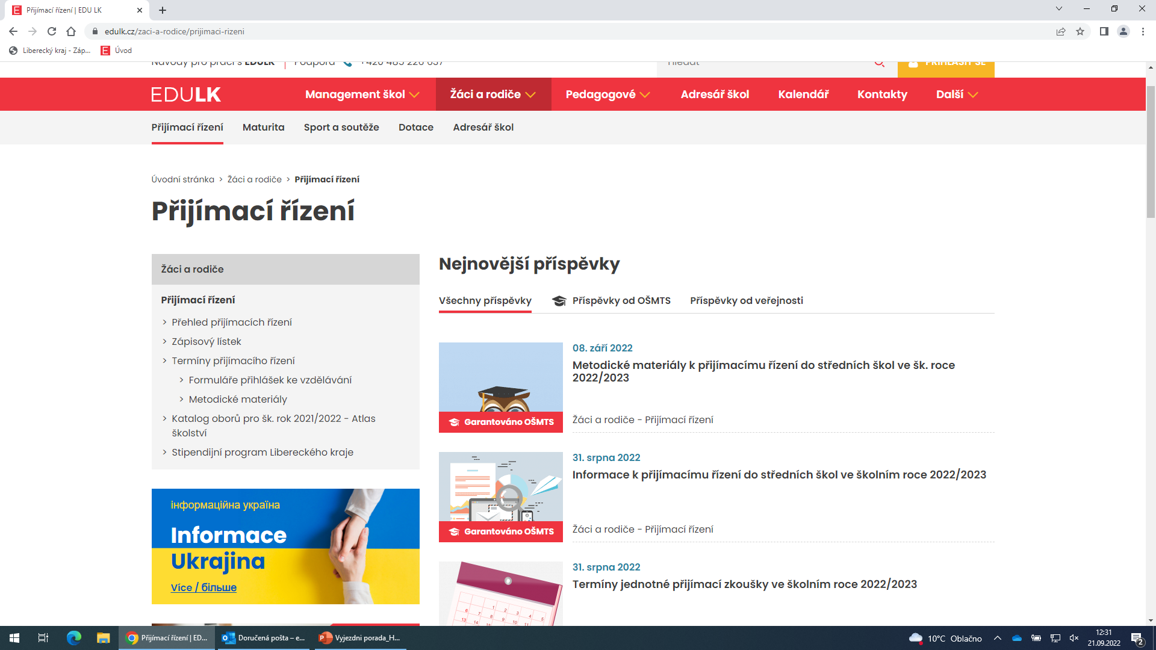
Přijímací řízení
Porada ředitelů škol a školských zařízení LK
Harrachov, 22. 9. 2022

Slide 7
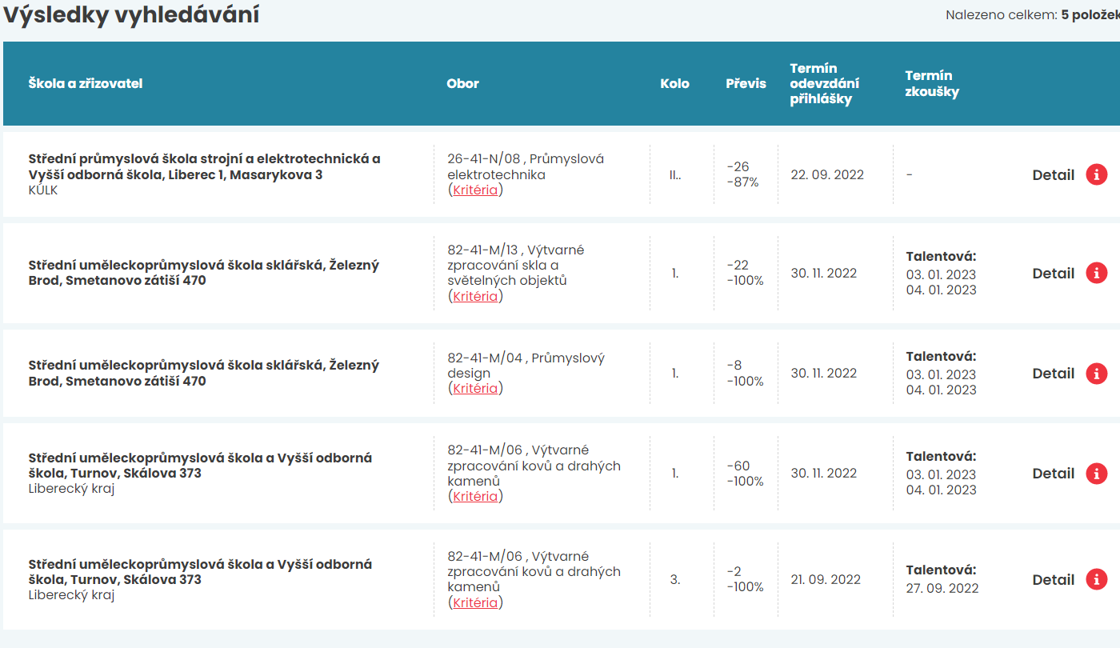
Přijímací řízení
Porada ředitelů škol a školských zařízení LK
Harrachov, 22. 9. 2022

Slide 8
Přijímací řízení termíny JPZ
Čtyřleté obory vzdělání, včetně nástavbového studia:
termín - 13. dubna 2023 (čtvrtek),
termín - 14. dubna 2023 (pátek),
Víceletá gymnázia:
termín - 17. dubna 2023 (pondělí),
termín - 18. dubna 2023 (úterý),
Náhradní termín:
termín - 10. května 2023 (středa),
termín - 11. května 2023 (čtvrtek).
Porada ředitelů škol a školských zařízení LK
Harrachov, 22. 9. 2022

Slide 9
Děkuji za pozornost eva.kotkova@kraj-lbc.cz 485 226 231
Porada ředitelů škol a školských zařízení LK
Harrachov, 22. 9. 2022

